Slide 1
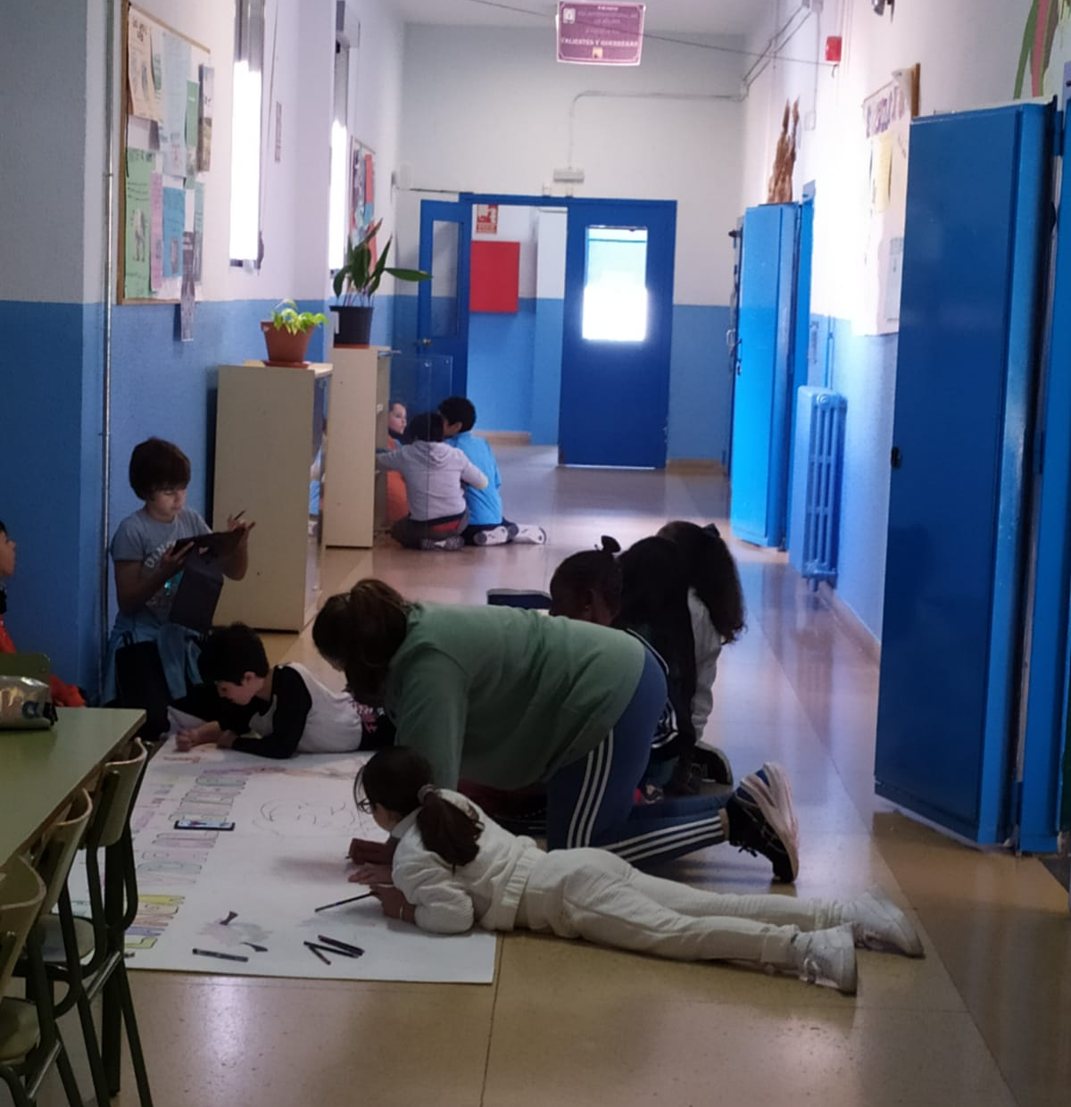
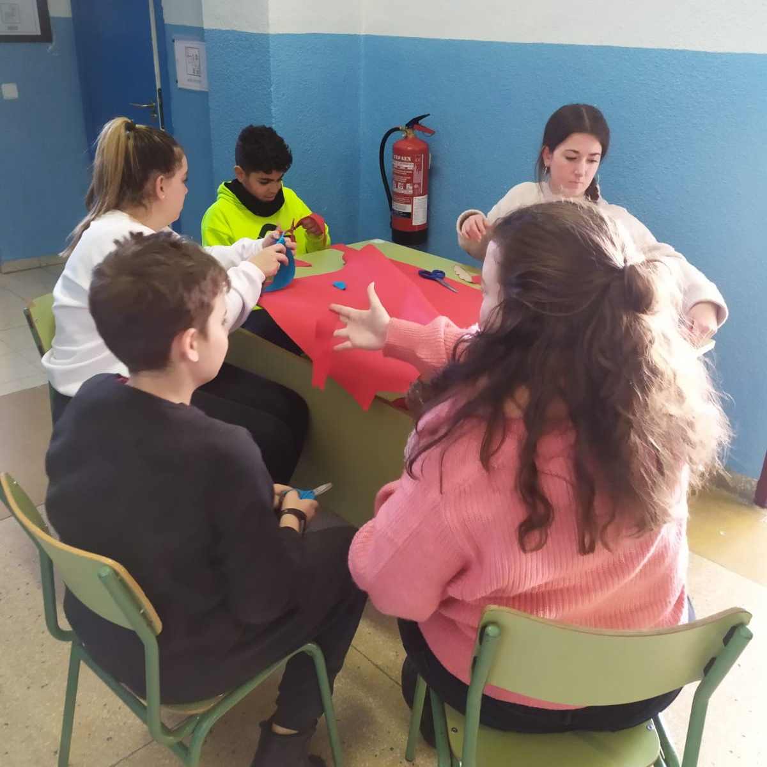
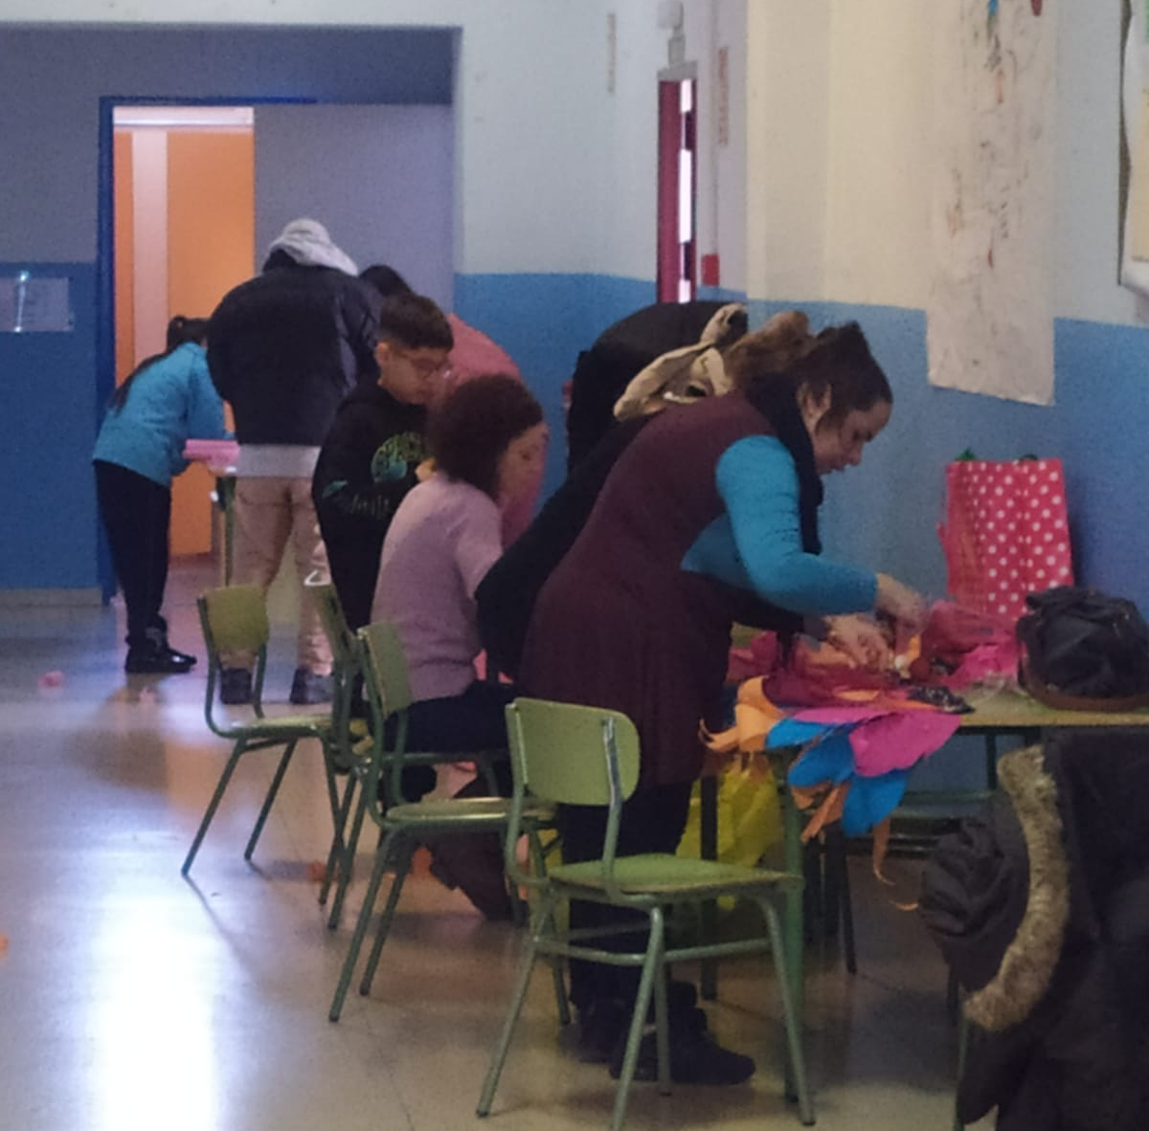
TRABAJO PREVIO.
¡GRACIAS A LAS MAMÁS Y A LAS ALUMNAS EN PRÁCTICAS!

Slide 2
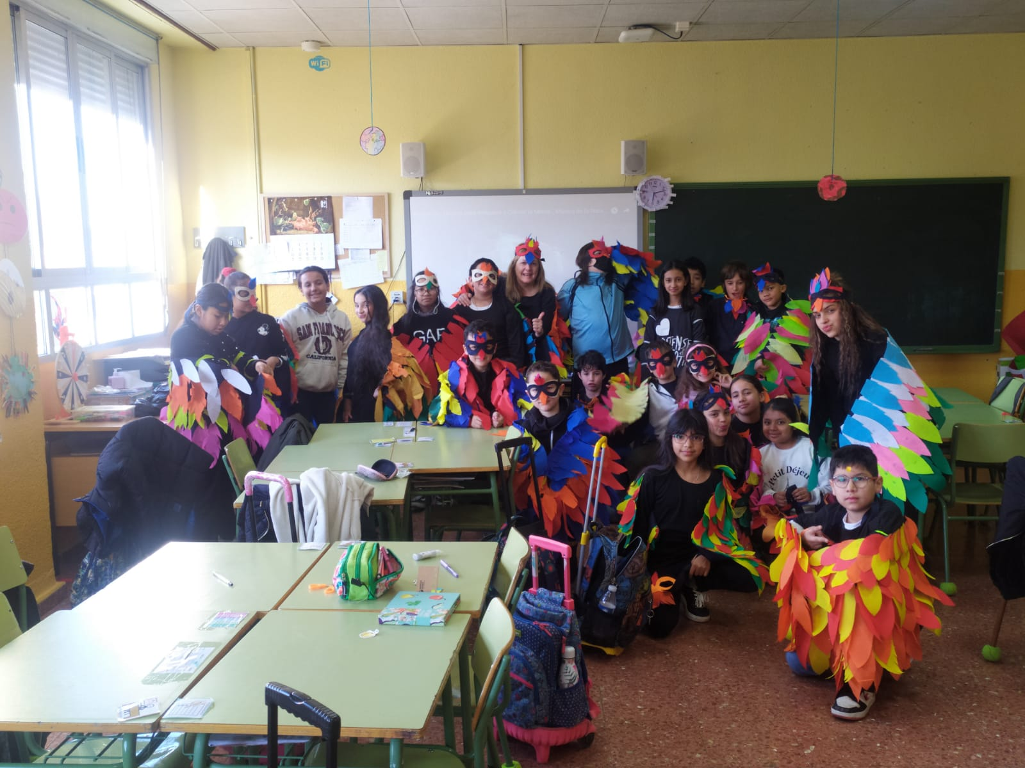
¡RESULTADO FINAL!

